Slide 1

Chuyên Đề CMS
Đề tài: Xây dựng website
bán hàng bằng WordPress
GROUP 2

Slide 2
NẮM BẮT THỊ TRƯỜNG CÔNG NGHỆ BÁN HÀNG ONLINE TRONG NƯỚC
5%
30%
1% ++
70%
CHIẾM 5% TRONG TỔNG 20% TĂNG TRƯỞNG THỊ TRƯỜNG BÁN LẺ TOÀN NƯỚC/ NĂM
30% DÂN SỐ MUA HÀNG ONLINE
(350$/NGƯỜI/NĂM)
ĐẨY MẠNH THỊ TRƯỜNG BÁN LẺ VỚI DOANH THU 7,5 TỶ USD TẠI VIET NAM VÀ TIẾP TỤC TĂNG.
(Google-Temasek 2018)
TRANG THƯƠNG MẠI ĐIỆN TỬ NỔI TIẾNG : SHOPEE,LAZADA, SENDO… NẮM 90% THỊ TRƯỜNG BÁN HÁNG ONLINE
https://tapchicongthuong.vn/bai-viet/xu-the-kinh-doanh-ban-hang-truc-tuyen-va-nhung-giai-phap-phat-trien-trong-tuong-lai-72190.htm

Slide 3



Slide 4
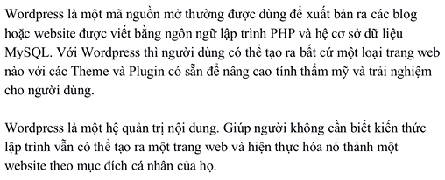

Slide 5

MỤC ĐÍCH HƯỚNG TỚI
CÁC SẢN PHẨM SẼ TỚI TẦM TAY KHÁCH HÀNG MỘT CÁCH NHANH CHÓNG VÀ TIỆN LỢI.
NHÓM ĐANG TRIỂN KHAI

Slide 6
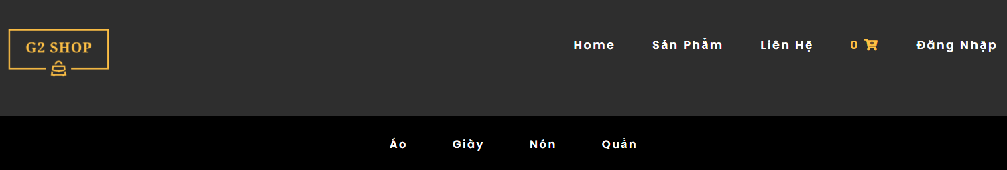
HEADER

Slide 7
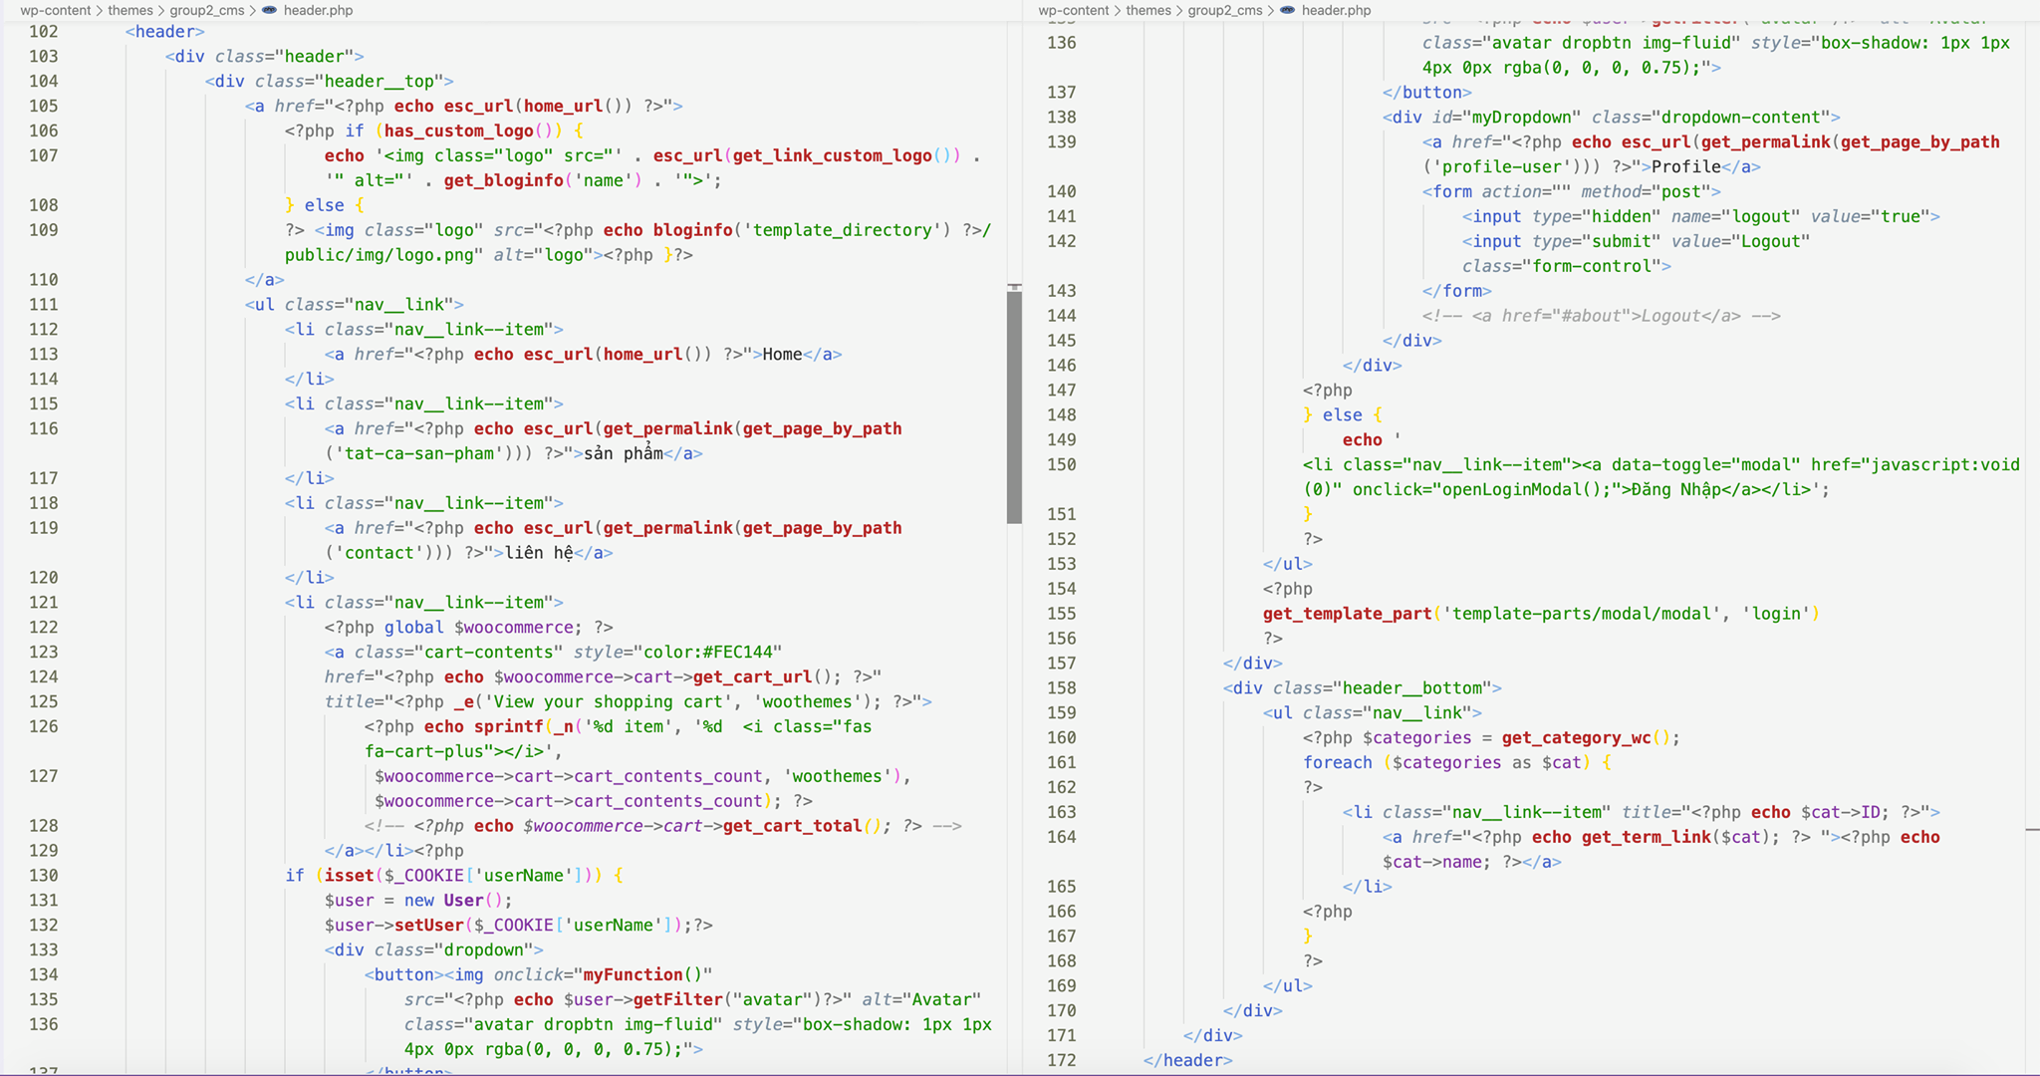
HEADER

Slide 8
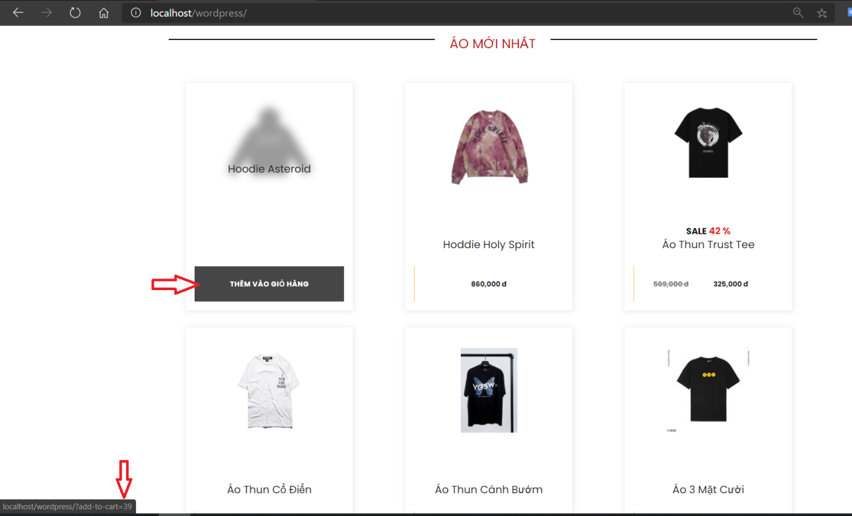
GIAO DIỆN TƯƠNG TÁC

Slide 9
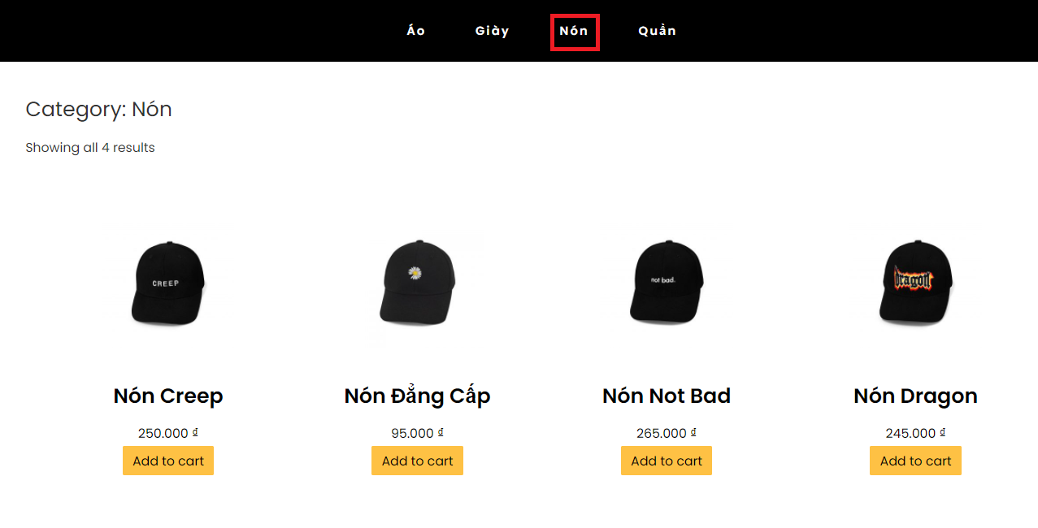
GIAO DIỆN TƯƠNG TÁC

Slide 10
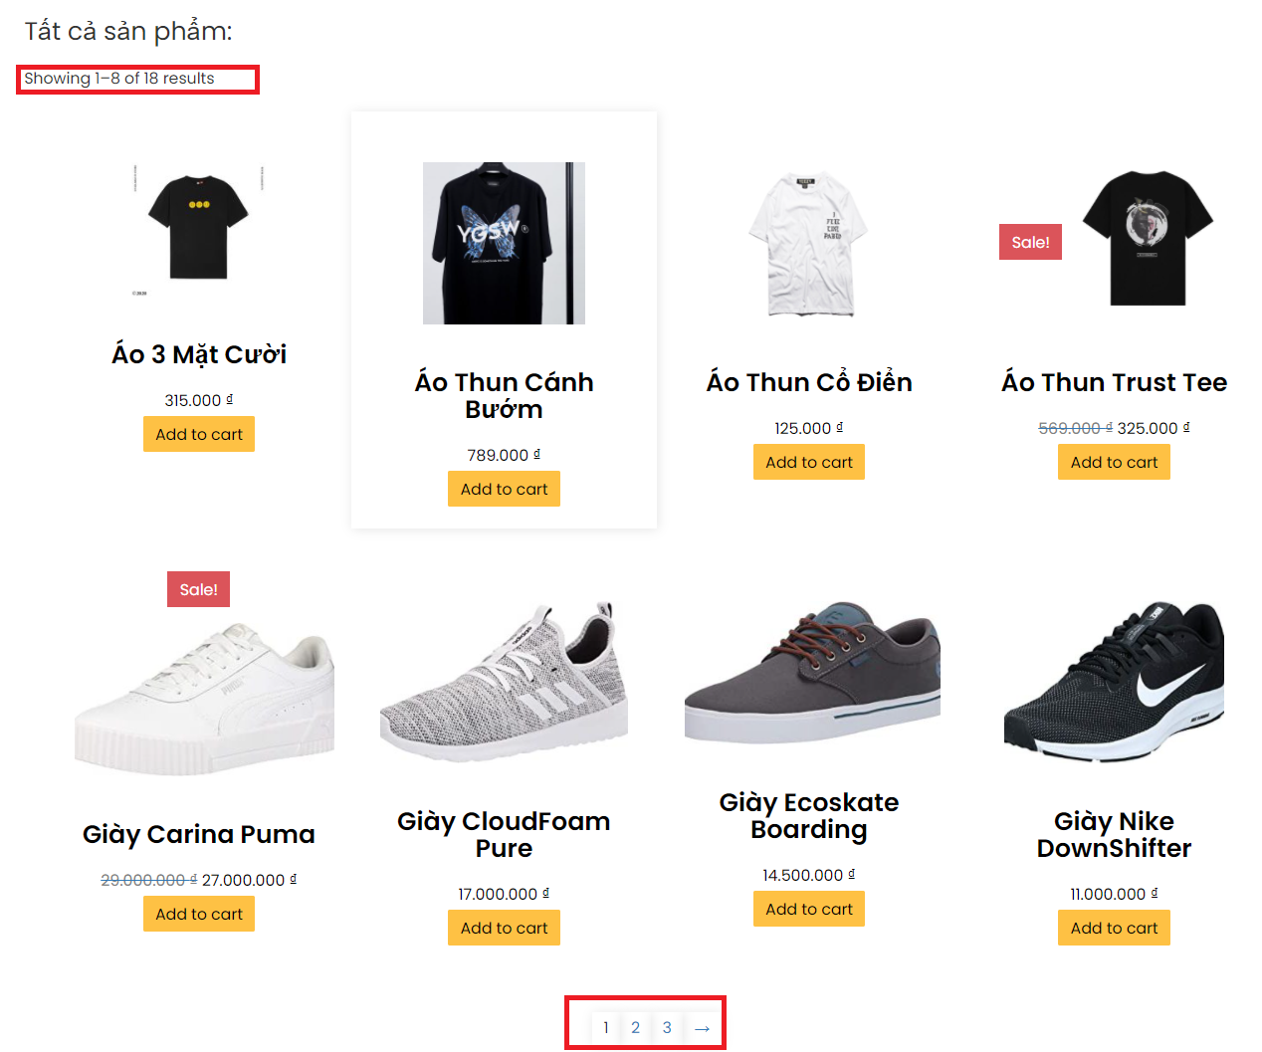
GIAO DIỆN TƯƠNG TÁC

Slide 11
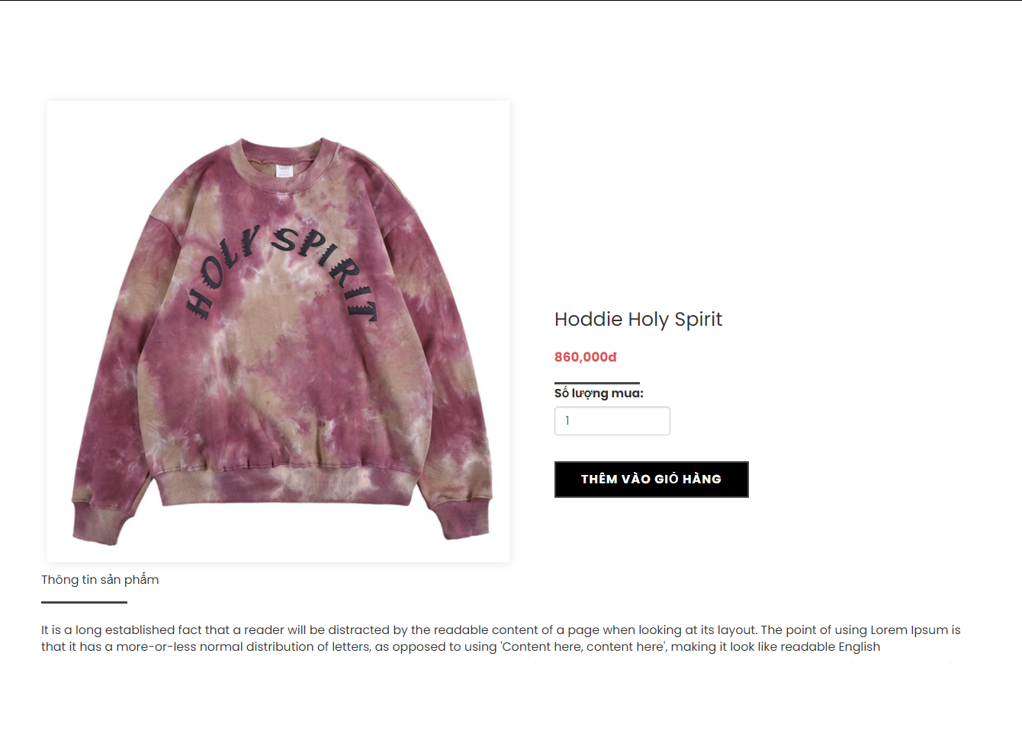
GIAO DIỆN TƯƠNG TÁC

Slide 12
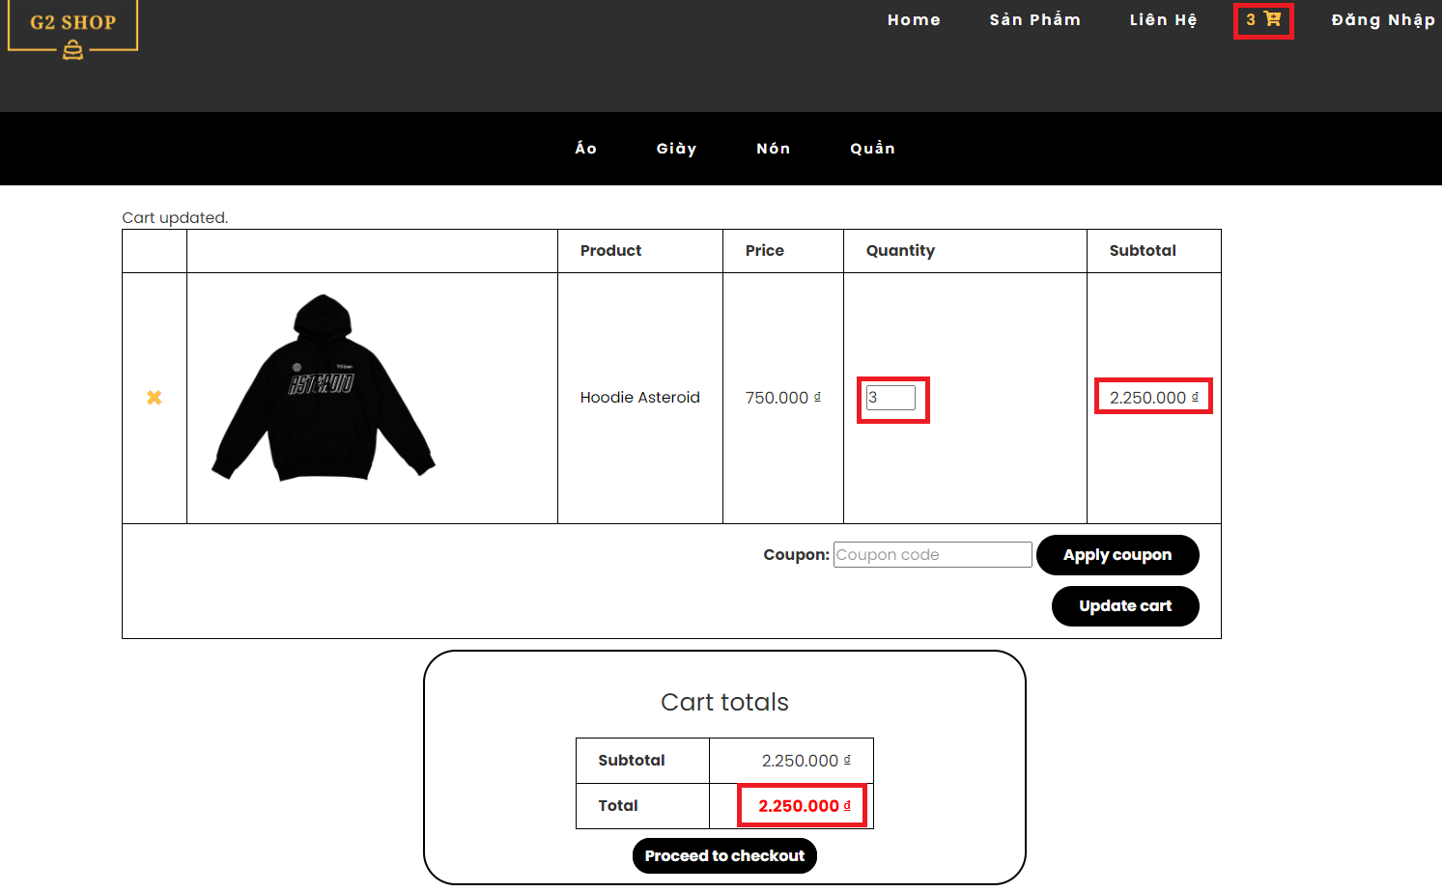
GIAO DIỆN TƯƠNG TÁC

Slide 13
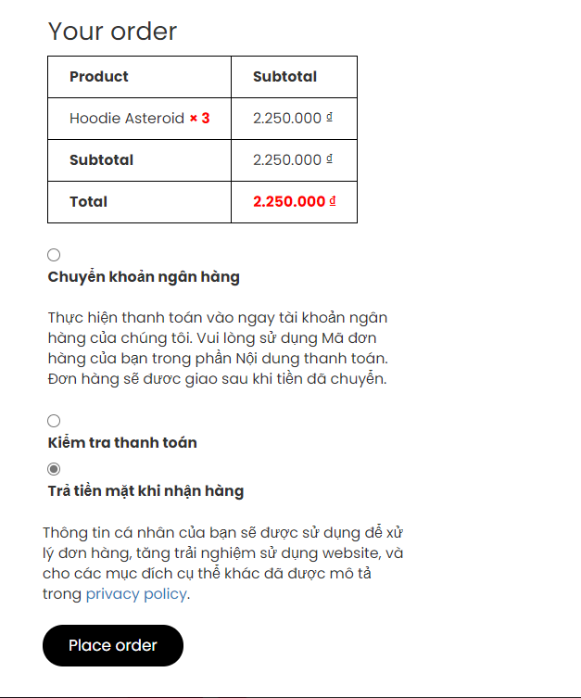
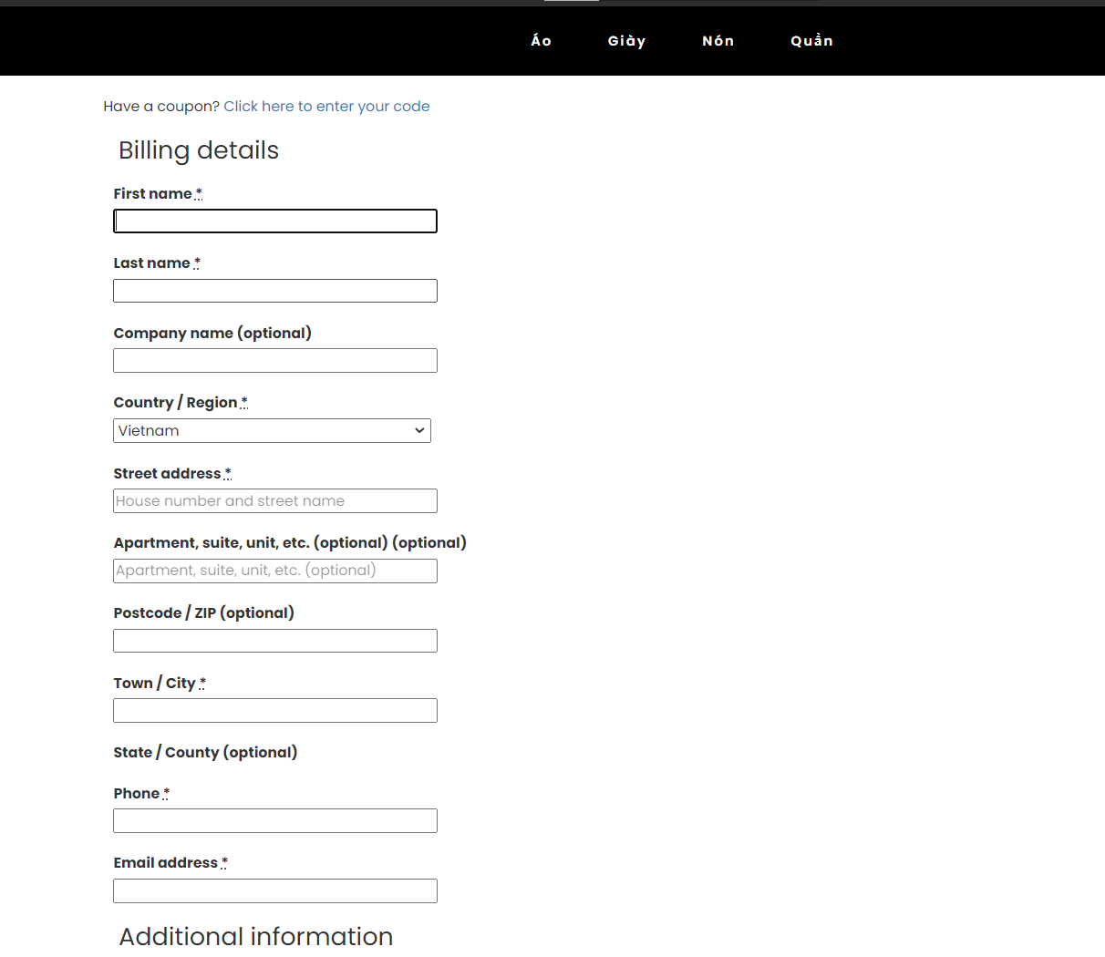
GIAO DIỆN TƯƠNG TÁC

Slide 14





TÍNH NĂNG TRONG PROJECT
Hiển thị sản phẩm
Giỏ Hàng
Thanh toán
Banner
Danh mục

Slide 15


CÔNG NGHỆ ĐÃ SỬ DỤNG - PLUGIN
Woocommerce plugin
Nó là một nền tảng nhanh chóng và phù hợp cho các việc kinh doanh từ nhỏ đến lơn trên mạng. WooCommerce có rất nhiều tính năng khác nhau như giao hàng, và phương thức thanh toán, sản phẩm khác nhau và nhiều nữa.

Slide 16
QUÁ TRÌNH PHÁT TRIỂN CÁC CHỨC NĂNG
(Trình bày công cụ, quá trình , kết quả đạt được và một vài lời khuyên thi triển khai)

Slide 17
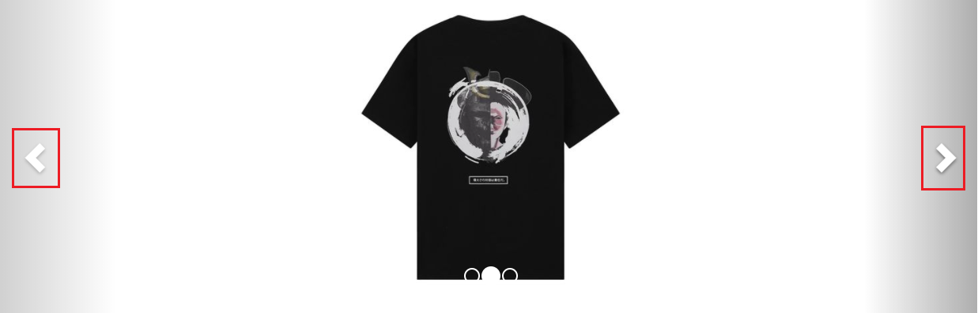
BANNER – ADS
SHOW SẢN PHẨM AUTOMATIC
Tạo hiệu ứng sống động cho trang web
Cho cái nhìn toàn cảnh về các sản phẩm mà Web đang mở bán
Minh hoạ → ➔
Animals Crafts
Animals Crafts

Slide 18
SHOW PRODUCTS

Slide 19
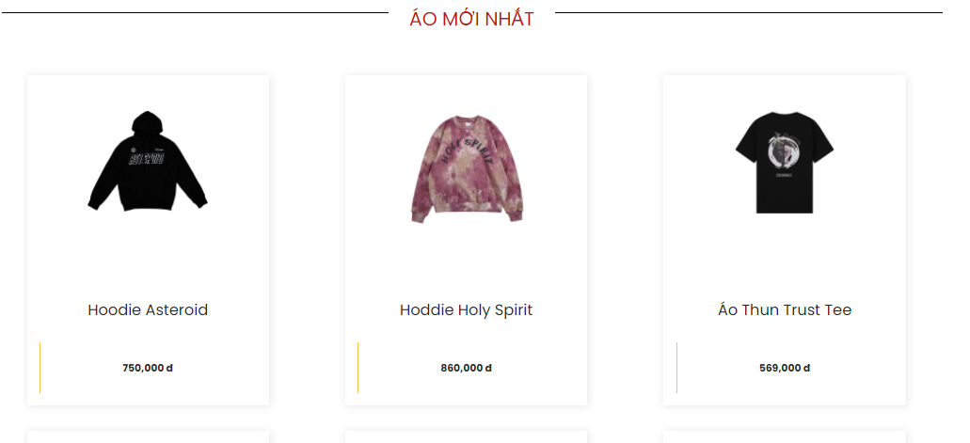
THE BEST NEW PRODUCTS OF CATEGORY
SHOW SẢN PHẨM MỚI NHẤT
Cập nhật và update lấy sản phẩm mới nhất theo thời gian add.
Minh hoạ → ➔
Animals Crafts
Animals Crafts

Slide 20
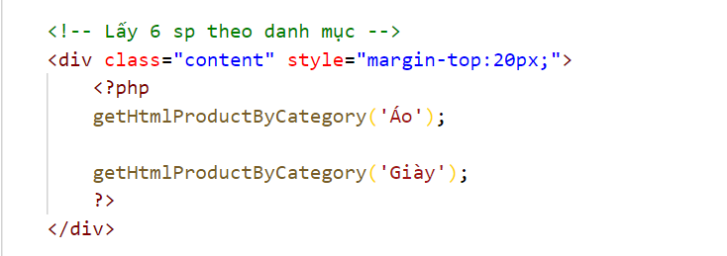
THE BEST NEW PRODUCTS OF CATEGORY
Gọi hàm
getHtmlProductByCategory()
Đơn vị truyền vào là tên ở category
Danh mục woocommerce
Animals Crafts
Animals Crafts

Slide 21
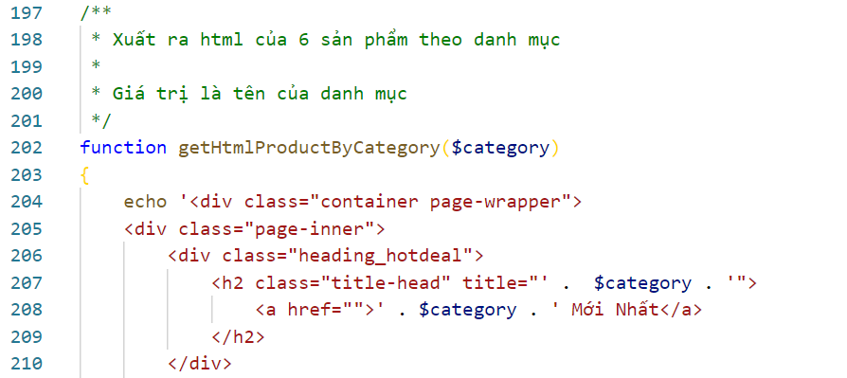
THE BEST NEW PRODUCTS OF CATEGORY
Animals Crafts
Animals Crafts

Slide 22
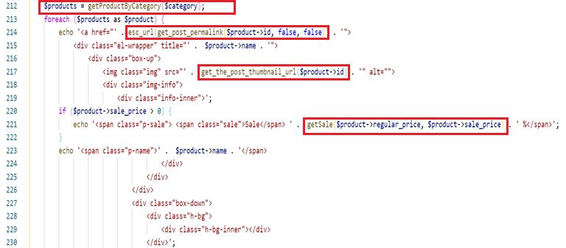
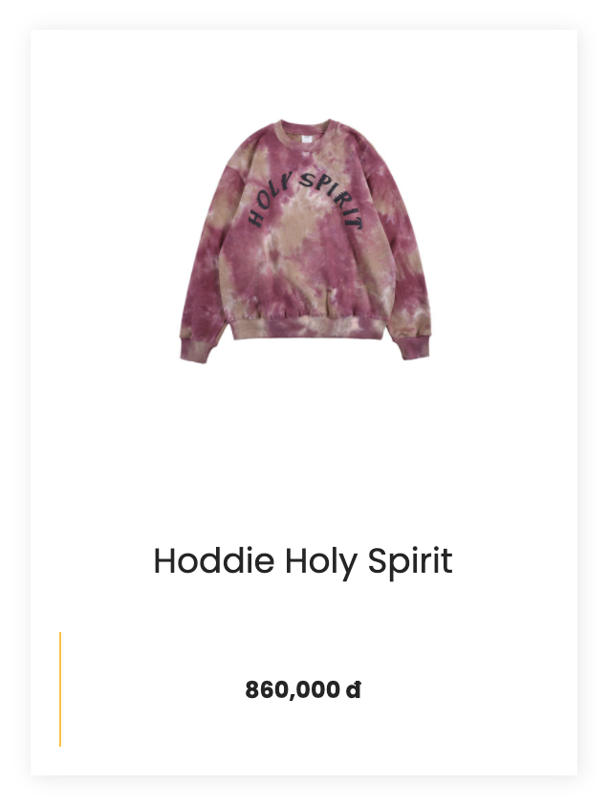

Slide 23
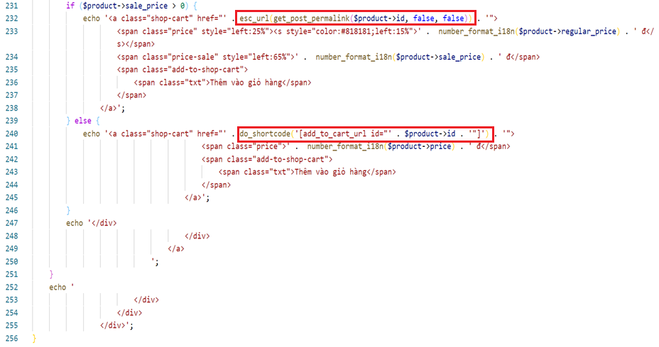
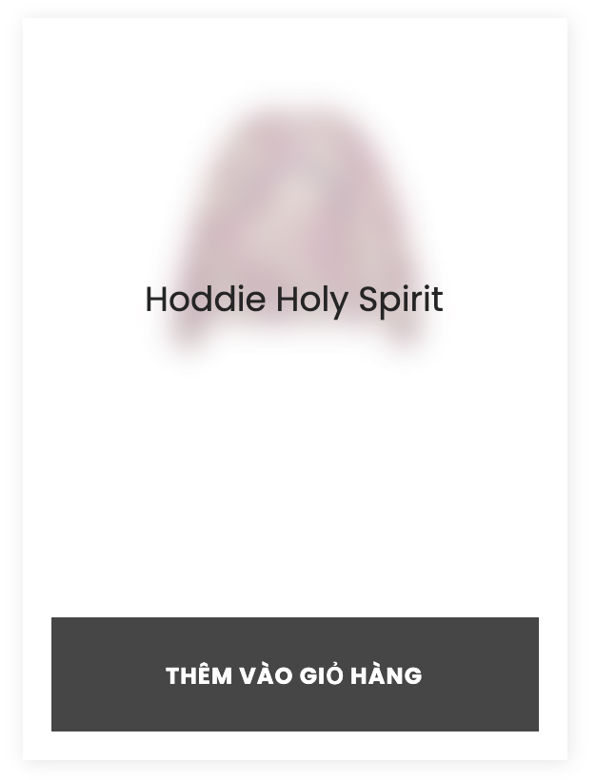

Slide 24
PRODUCTS DETAIL
input
Button add to cart

Slide 25
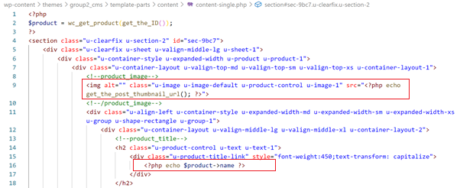
PRODUCTS DETAIL

Slide 26
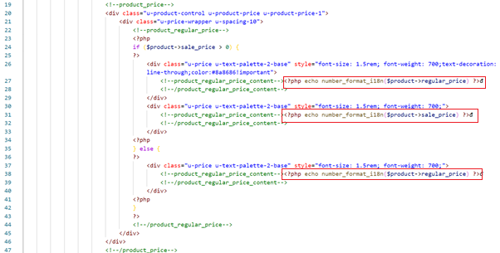
PRODUCTS DETAIL

Slide 27
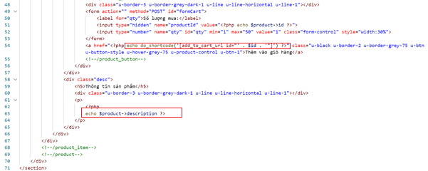
PRODUCTS DETAIL

Slide 28

PRODUCTS FOR NAVIGATION.
DANH MỤC CÁC SẢN PHẨM
Người dùng dễ dàng phân biệt và tìm tới các sản phẩm đang có từ các danh mục.
Minh hoạ → ➔

Slide 29
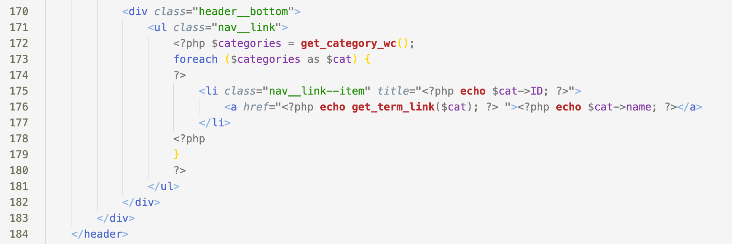
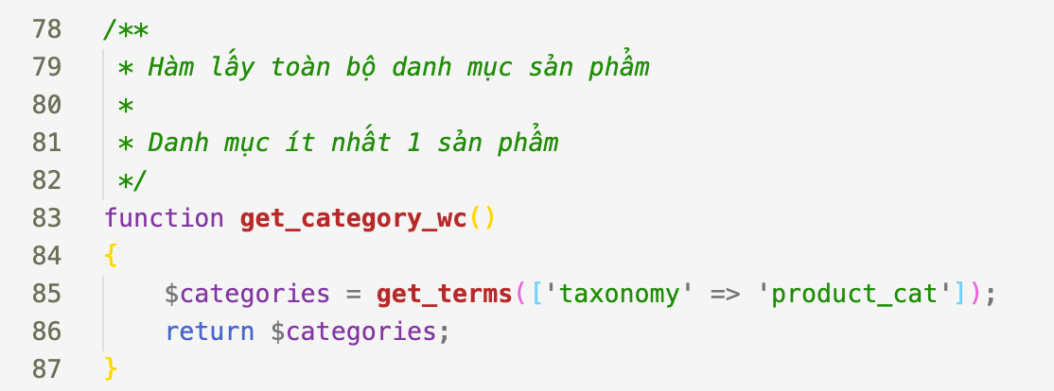
PRODUCTS FOR NAVIGATION.
Animals Crafts
Animals Crafts

Slide 30
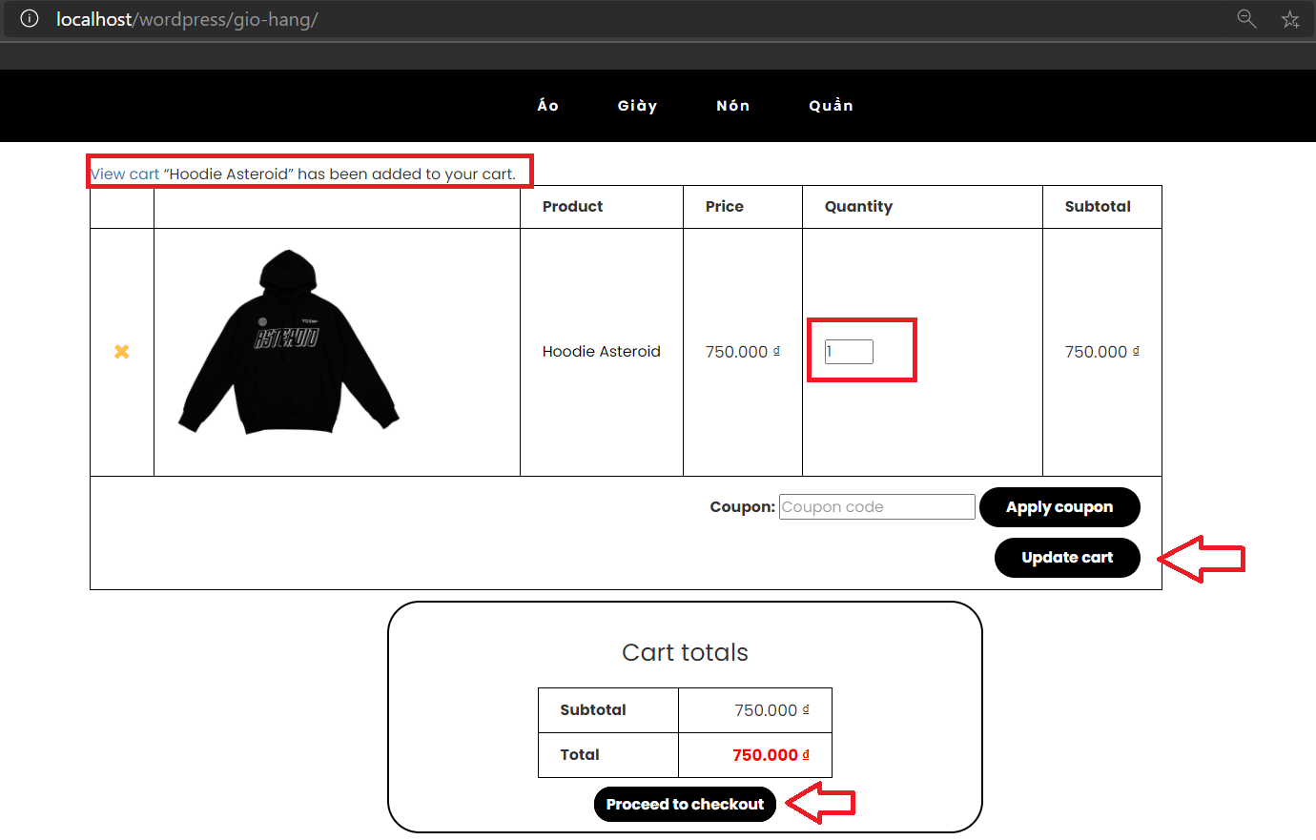
GIAO DIỆN GIỎ HÀNG
Ghi những điều cần nói
⬅ ⬅ Minh hoạ

Slide 31
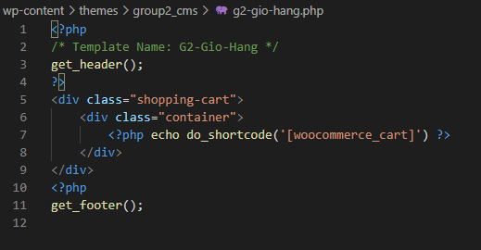
GIAO DIỆN GIỎ HÀNG
Ghi những điều cần nói
⬅ ⬅ Minh hoạ

Slide 32
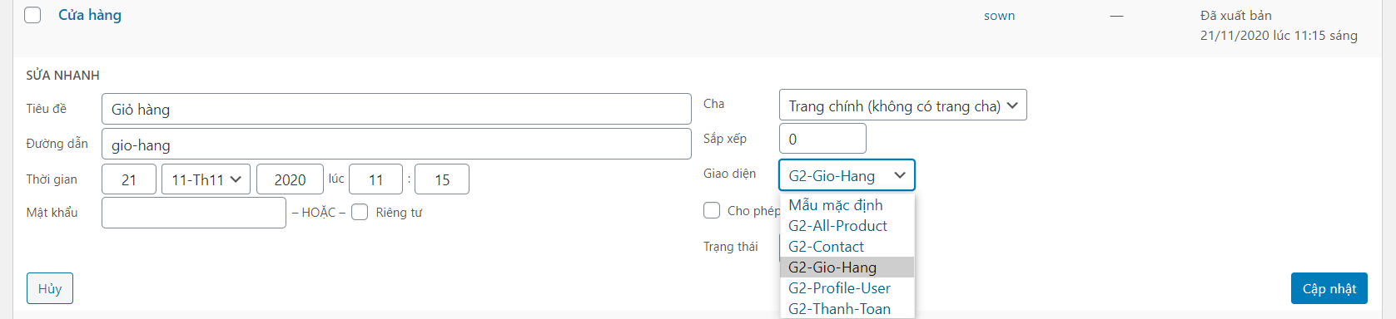
GIAO DIỆN GIỎ HÀNG

Slide 33
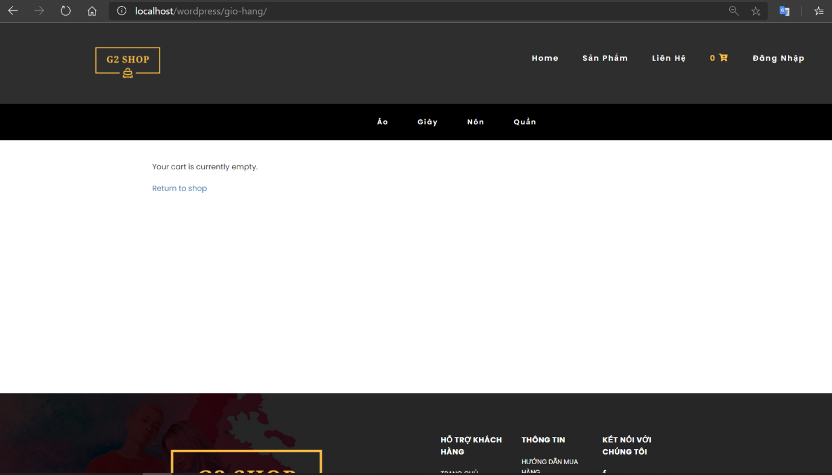
GIAO DIỆN GIỎ HÀNG BAN ĐẦU

Slide 34
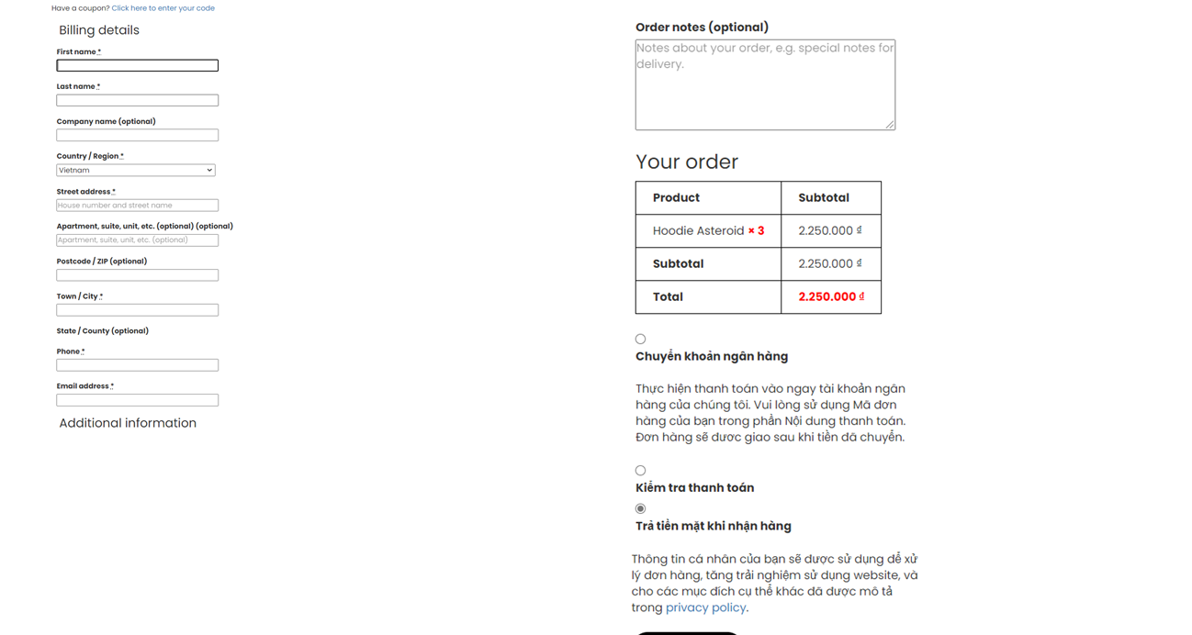
GIAO DIỆN THANH TOÁN

Slide 35
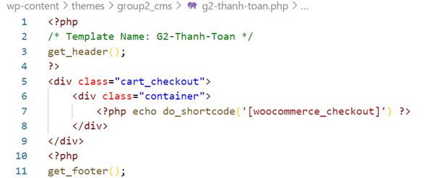
GIAO DIỆN THANH TOÁN

Slide 36
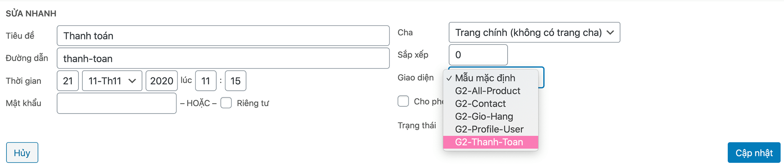
GIAO DIỆN THANH TOÁN

Slide 37



GIỎ HÀNG – CÁC BƯỚC THANH TOÁN
Chọn các sản phẩm và click vào thêm giỏ hàng
Click vào button trên menu để đi tới trang giỏ hàng
Check và accept thanh toán
Đi tới xác thực thông tin cần thiết và hoàn thành
WOOCOMMERCE

Slide 38








THUẬN LỢI , KHÓ KHĂN KHI THỰC HIỆN

Slide 39








Đánh giá project
Với mục đích đặt ra từ ban đầu và trong quá trình thực hiện phát triển project. Nhóm hoàn toàn hiện thực hoá được các chức năng đó và đã :
Hoàn thành các chức năng cơ bản của một trang web thương mại
Trang web với thiết kế đổ điển và chú tâm vào các chức năng chỉnh của PJ.
Có thể phát triển thêm theo thời gian. Đủ để báo cáo cũng như xin việc tại các công ty khác

Slide 40



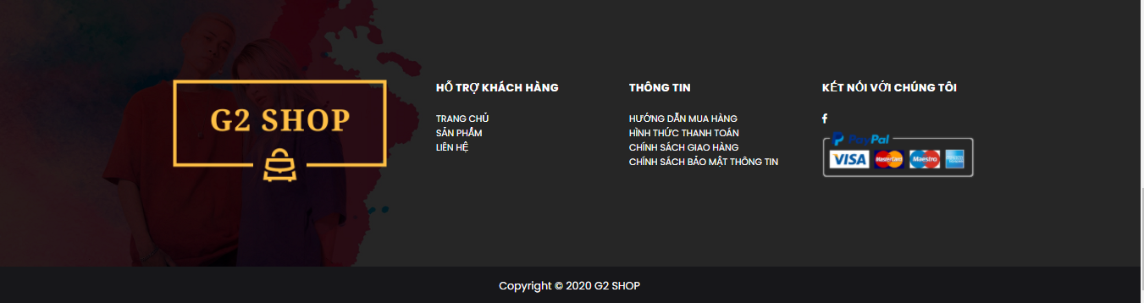
FOOTER

Slide 41
TIẾN TRÌNH THỰC HIỆN PROJECT
Week 4
Week 2
Presentation Project and Handover
Complete wiget
Week 2
Show product
And reCSS
Metting Group
Week 4
Week 4
Week 2
Footer and Logo
Woocommerce
Card
Writing and send for teacher, feedback
Week 1/October
Introduce General project
Week 3
Week 1/December
Week 3
Complete
Header
Week 3
woocommerce
Power Point
& documents project
Banner
Week 1/November
Show product

Slide 42
VẤN - ĐÁP

Slide 43
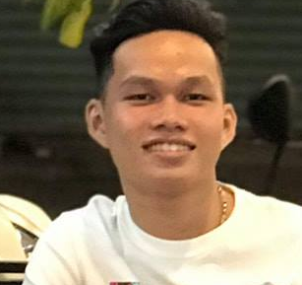




CMS_GROUP 2 – G2 SHOP - DIVISION OF WORK
100%
MENU
PAYMENT
CSS
100%
WOOCOMMERCE
CART
CSS
100%
DANH MỤC
INSERT DATABASE
CSS
100%
FOOTER
SALE%
CSS
100%
BANNER
DETAIL PRODUCTS
CSS

